Slide 1
PHÂN TÍCH THIẾT KẾ THUẬT TOÁN
GIẢNG VIÊN: NGUYỄN THANH SƠN
* Nhóm 7:
Đỗ Trọng Khánh - 19521676
Trịnh Tuấn Nam - 19521874
Nguyễn Dương Hải - 19521464

Slide 2
COMPLETE SEARCH - BRUTE FORCE
Giới thiệu phương pháp thiết kế thuật toán

Slide 3
VÍ DỤ 1:
Cho 2 chuỗi A và chuỗi B. Tìm tất cả các vị trí mà chuỗi A xuất hiện trong chuỗi B. + Chuỗi A = “Information” + Chuỗi B = “University of Information Technology”
a = ‘Information’
b = 'University of Information Technology’
for i in range(len(b) - len(a) + 1):
if (b[i] == a[0]):
for j in range(len(a)):
if (b[i+j] != a[j]):
break
if (j == len(a)-1):
print(i)

Slide 4
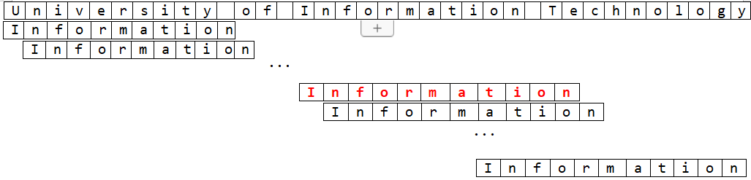

Slide 5
BRUTE-FORCE
Định nghĩa:
Vét cạn là thuật toán sẽ chạy tất cả các trường hợp có thể có
để giải quyết một vấn đề (bao gồm cả trường hợp đúng và các trường
hợp sai hay còn gọi là trường hợp dư thừa).
Vét cạn là cách tiếp cận đầu tiên cho các bài toán và là một cách dễ
nhận thấy nhất, cho dù nó có thể chưa phải là cách tốt nhất.

Slide 6
Đặc điểm:
* Không có pha tiền xử lý.
* Quá trình so sánh thực hiện theo bất kỳ thứ tự nào.
* Độ phức tạp thuật toán là O(m.n)
Khi nào nên sử dụng:
- Tìm kiếm Brute-force thường được sử dụng khi kích thước vấn đề
có giới hạn.
- Phương pháp này cũng được sử dụng khi tính đơn giản của công việc
ưu tiên hơn yêu cầu tốc độ.

Slide 7
VÍ DỤ 2:
Vừa gà vừa chó
Bó lại cho tròn
Ba mươi sáu con
Một trăm chân chẵn.
Hỏi có bao nhiêu con gà,
bao nhiêu con chó ?
(22 gà - 14 chó)
n = 36
chan = 100
for ga in range(1, n):
for cho in range(1, n):
if (ga+cho == n) and (2*ga + 4*cho == chan):
print(ga, cho)

Slide 8
ƯU ĐIỂM:
* Luôn cho ra kết quả chính xác cho mọi bài toán
* Sử dụng cách tiếp cận đơn giản nhất có thể để giải quyết vấn đề
* Ít tốn không gian nhớ do không sử dụng bộ nhớ phụ để lưu trữ
NHƯỢC ĐIỂM:
* Độ phức tạp tỉ lệ thuận với kích thước của không gian tìm kiếm

Slide 9
INPUT:
* Tập dữ liệu A
* Tập nghiệm b
OUTPUT:
* Output (A, b): sử dụng nghiệm b của A sao cho phù hợp với bài toán
ACTION:
b ← first(A)
while b ≠ Λ do
if valid(A, b) then
output(A, b)
b ← next(A, b)
end while

Slide 10
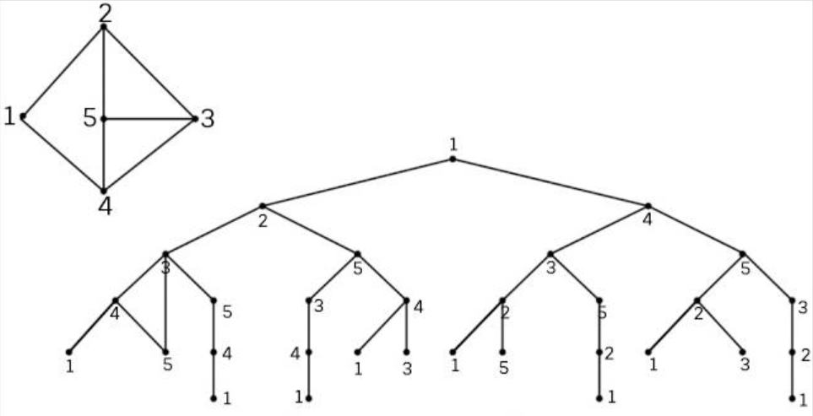
Đường đi Hamilton

Slide 11
Cho một mảng số nguyên A = [−2, 4, 1, −8, 6, −5].
Tìm dãy con liên tiếp có tổng các phần tử là lớn nhất.
QUESTION 1:
def max_subarray(A):
max_so_far = max_ending_here = A[0]
for x in A[1:]:
max_ending_here = max(x, max_ending_here + x)
max_so_far = max(max_so_far, max_ending_here)
return max_so_far

Slide 12
* QUESTION 2:
Cho một mảng số nguyên A bất kì.
Tìm tích lớn nhất của 3 phần tử bất kì trong mảng A.
Ví dụ:
INPUT OUTPUT
9 5 10 3 7 1 630
-6 8 -1 1 48

Slide 13
TÀI LIỆU THAM KHẢO:
SÁCH: Anany Levitin, Introduction to the Design and Analysis of Algorithms,
3rd Edition, 2014
WEBSITE: https://www.geeksforgeeks.org/
INTERNET: 😀

Slide 14
THANK YOU =))

